Slide 1

Современная политическая карта мира

Slide 2
Цель занятия:
Рассмотреть особенности различных исторических эпох и этапов формирования современной политической карты мира, её количественные и качественные сдвиги;
Изучить типологию стран, основанную на качественных признаках учитывающих уровень социально-экономического развития стран.

Slide 3
Понятие «политическая карта» имеет в системе географических наук двоякое значение:
Политическая карта – это географическая карта земного шара или его частей, на которой отражено территориально-политическое деление.
Политическая карта - это свод сведений по политической географии земного шара или крупного региона: размещение, границы, столицы государств, формы правления, административно- территориальное устройство, межгосударственные отношения.

Slide 4
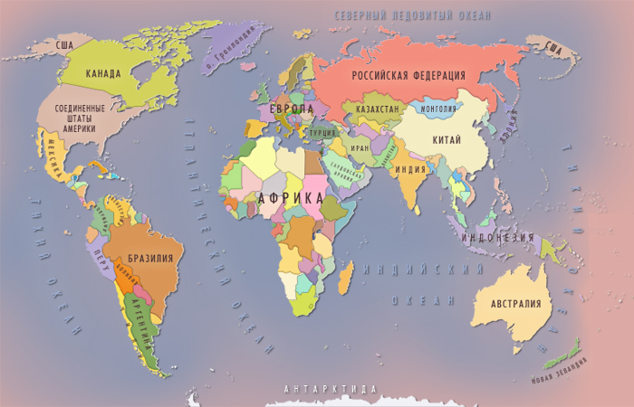
Современная политическая карта мира

Slide 5
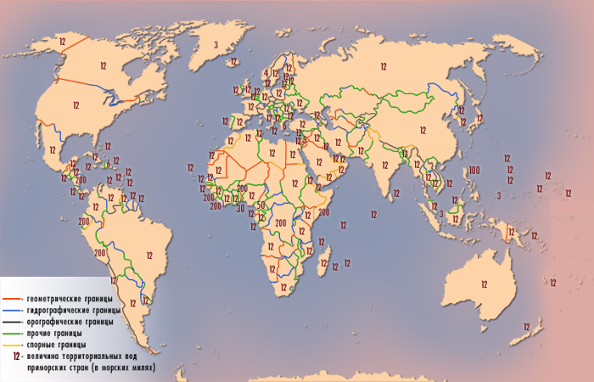
Государственные границы

Slide 6
Формирование современной политической карты мира
Изменения на карте происходили много веков. Процесс формирования современной политической карты мира очень долог, начиная от эпохи общественного разделения труда, появления частной собственности и разделения общества на классы.
В формировании политической карты мира выделяют 5 больших этапа: античный (древний), феодальный (средневековый), колониальный (новый), постколониальный (новейший) и современный .

Slide 7
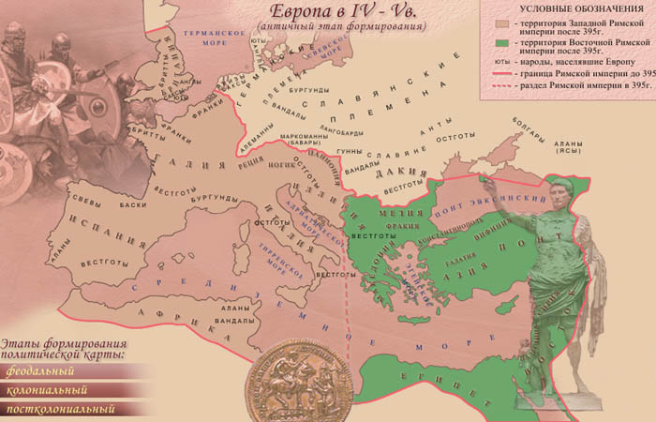
Этапы формирования: античный (древний)
Notes:
До V века н.э. – возникновение и крушение первых государств: Древнего Египта, Карфагена, Древней Греции ,Древнего Рима. Эти государства внесли огромный вклад в развитие мировой цивилизации. Вместе с тем уже тогда главным средством территориальных изменений стала война, угроза применения силы.

Slide 8
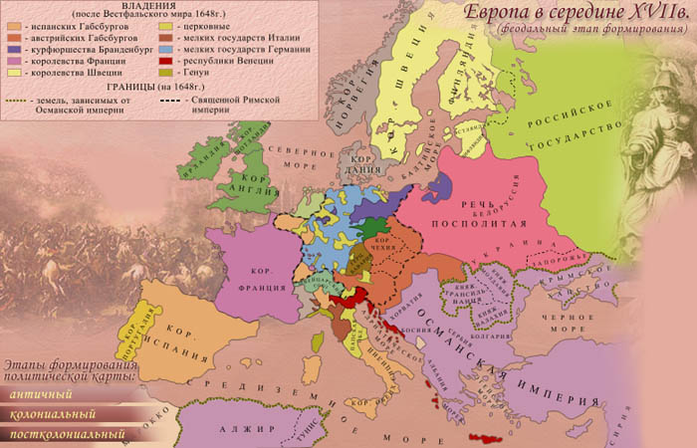
Феодальный (средневековый) этап формирования карты
Notes:
V – XVI вв. – возникновение крупных феодальных государств в Европе и Азии. Киевская Русь, Византия, Московское (Русское) государство, «Священная Римская империя», Португалия, Англия, Испания – вот далеко не полный перечень государств, существовавших в среднековье.

Slide 9
Колониальный (новый) этап формирования современной политической карты:
С XVI века до окончания первой мировой войны соответствует целой эпохе зарождения, подъёма и утверждения капитализма, формирования колониальной империи. Так, в 1876 г.всего лишь 10% территории Африки принадлежало западноевропейским странам, тогда как в 1900 г. – уже 90%.

Slide 10
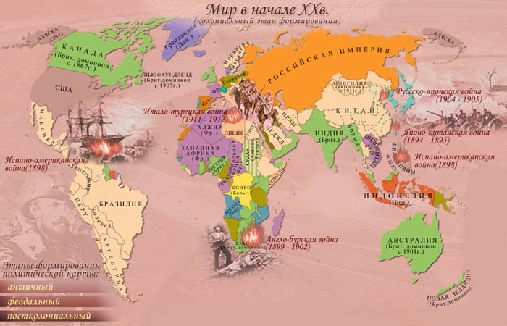
Колониальный этап

Slide 11
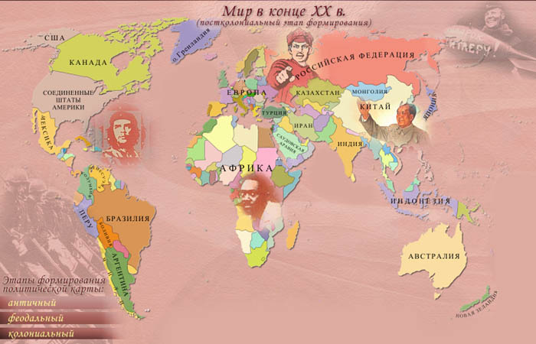
Постколониальный (современный) этап
Notes:
Здесь можно выделить два этапа: новейший и современный. Новейший (первая половина ХХ в.) характеризуется формированием социалистических стран, распадом колониальной системы. Современный – возникновение мировой социалистической системы, образование независимых государств в Азии и Африке, крушение социалистической системы и новые изменения на карте мира.

Slide 12
Постколониальный этап:
Здесь можно выделить два этапа: новейший и современный. Новейший (первая половина ХХ в.) характеризуется формированием социалистических стран, распадом колониальной системы. Современный – возникновение мировой социалистической системы, образование независимых государств в Азии и Африке, крушение социалистической системы и новые изменения на карте мира.

Slide 14
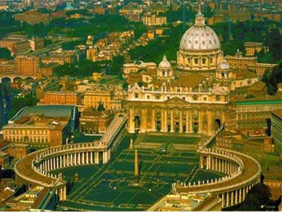
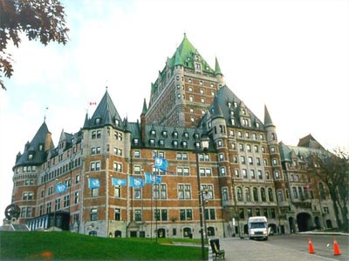
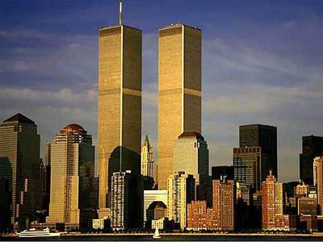
  На современной
  политической карте мира
  сегодня около
  230 стран и территорий.

Slide 15
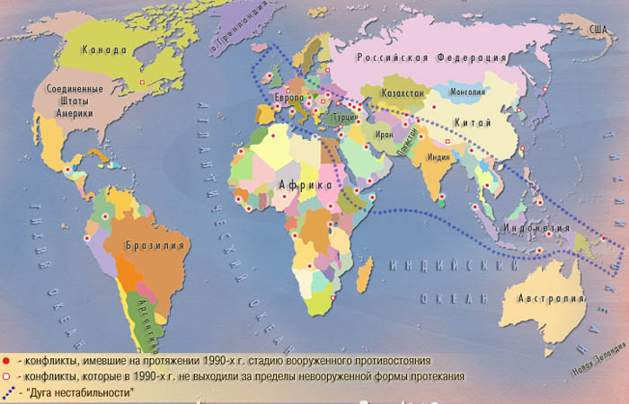
Конфликты на современной карте мира

Slide 16
Признаки конфликта проявляются в столкновении сил, сторон, интересов. В качестве объекта конфликта может выступать как фрагмент материальной, социально-политической или духовной реальности, так и территория, её недра, социальный статус, распределение власти, язык и культурные ценности.
Анализируя пространственное расположение очагов крупнейших конфликтов, можно выявить определённую закономерность в их расположении.
Большинство очагов тяготеют к дуге, проходящей от Британских островов через Среднюю Европу, Балканы, Кавказ к Индокитаю.

Slide 17
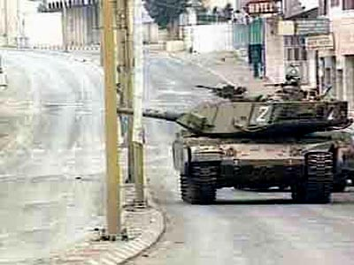
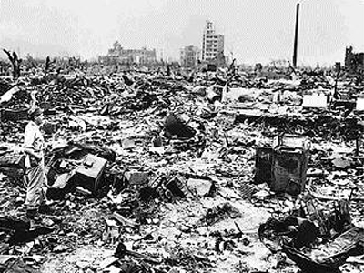
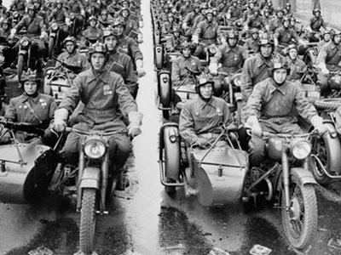
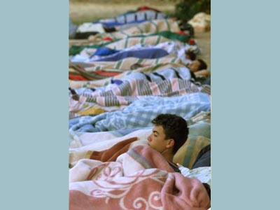

Slide 18
Группировки стран мира
  По размерам территории;
  По численности населения;
  По географическому положению.

Slide 19
Группировка стран мира по размерам территории:
  Большие (страны-гиганты). Таких стран всего 7. Площадь их более 3 млн.кв.км.: Россия, Канада, Китай, США, Бразилия, Австралия, Индия;
  «крупные» страны – страны Европы. Их площадь более 500 тыс.кв.км.(Франция, Испания). Площадь более 1 млн.кв.км. у стран: Судан, Алжир, Ливия;
  Микрогосударства – страны Европы - Андорра, Лихтенштейн, Монако, Сан-Марино, Ватикан, Сингапур и др. островные государства.

Slide 20
Группировка стран мира по численности населения:
Страны – гиганты (свыше 100 млн.чел.) – Китай, Индия, США, Индонезия, Бразилия, Пакистан, Россия,…
Средние страны;
Небольшие страны, микрогосударства с населением 10-30 тыс. человек и менее.

Slide 21
По географическому положению :
С приморским положением;
Полуостровные;
Островные;
42 страны лишены выхода к морю.

Slide 22
Типология стран мира и её признаки
В основу типологии стран берут важные качественные признаки, определяющие место страны на политической и экономической карте мира (ГП, ПГП, ЭГП).
Главный признак – уровень социально-экономического развития того или иного государства, выраженный через показатель валового внутреннего продукта (ВВП) и новый синтетический показатель (ИЧР) – индекс человеческого развития.
______________________________
ВВП – показатель, характеризующий стоимость всей конечной продукции, выпущенной на территории данной страны за 1год в долларах США.
ИЧР – показатель уровня социально-экономического развития стран мира, так называемый индекс человеческого развития.

Slide 23
За основу типологии стран мира принято деление на экономически развитые и развивающиеся страны. Кроме того, выделяют ещё и страны с переходной экономикой.

Slide 24
Экономически развитые страны мира
Первая подгруппа – «большая семёрка» стран Запада – США, Япония, ФРГ, Франция, Великобритания, Италия, Канада. В последнее время к ним присоединилась Россия;
Вторая подгруппа – менее крупные страны Западной Европы. ВВП как в первой подгруппе.
Третья подгруппа – образуют страны переселенческого капитализма (доминионы Великобритании) – Австралия, Новая Зеландия, ЮАР, Израиль.

Slide 25
Развивающиеся страны
Ключевые страны – Индия, Бразилия, Мексика. Они обладают большими природными, людским и экономическим потенциалом. ВВП=350 $.
Страны Латинской Америки – Аргентина, Чили, Венесуэла и др., а также страны в Азии и Северной Африке. ВВП превышает 1 000 $.
Новые индустриальные страны (НИС) – «азиатские тигры» первой волны – Республика Корея, Сингапур, Тайвань, Гонконг.
Нефтеэкспортирующие страны Персидского залива – Саудовская Аравия, Кувейт, Катар, ОАЭ, Иран, Ливия.
Большинство «классически» развивающихся стран – большинство стран Африки, Азии и Латинской Америки.
40 стран – «четвёртый мир» - наименее развитые страны с ВВП = 100-300 $ в год.

Slide 26
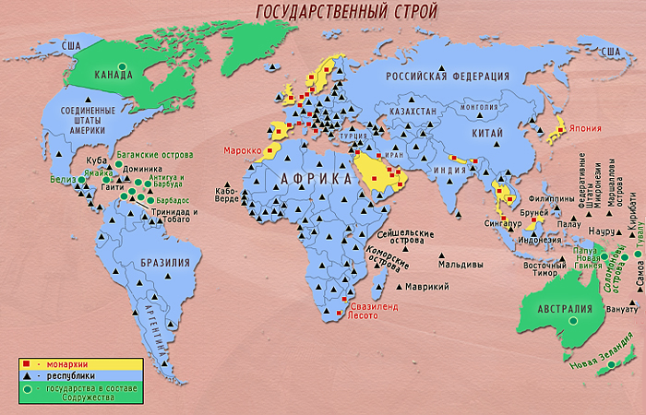
Государственный строй стран мира

Slide 27
Формы правления
В мире существует только 2 формы правления: республиканская и монархическая.
Республик в мире значительно больше – свыше ¾ всех стран мира. Примерами республик являются Франция, Польша, Индия, Китай, Египет, США, Мексика, Аргентина.
Монархий всего 30. большинство из них находится в Европе и Азии.

Slide 28
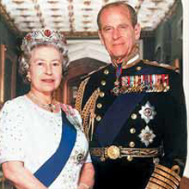
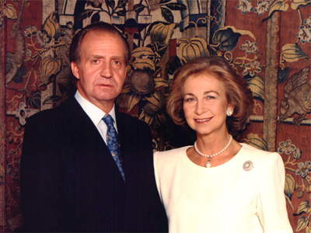
Республика – это такая форма правления, при которой высшая законодательная власть принадлежит парламенту, а исполнительная – правительству.
Монархия – такая форма правления, при которой власть принадлежит одному человеку и передаётся по наследству.
Notes:
На слайдах: слева – король и королева Испании. Справа – королева Великобритании с супругом. Все они являются представителями действующих монархий. Звучит гимн Испании.

Slide 29
Формы административно-территориального устройства
Все страны мира делятся на унитарные и федеративные государства.
Унитарное государство – имеет такую форму административно-территориального устройства, при котором в стране существует единая законодательная и исполнительная власть. Таких стран в мире подавляющее большинство (190) – Италия, Болгария, Алжир, Колумбия и т.д.
Федеративное государство – имеет такую форму административно-территориального устройства, при котором в стране существуют отдельные территориальные единицы (республики, провинции, штаты и т.п.), имеющие собственные законодательные, исполнительные и судебные органы власти. Всего в мире 21 федеративное государство –ФРГ, США, Россия и т.п.

Slide 30
ВЫВОД
Политическая карта мира – своеобразное зеркало эпохи.
Она находится в постоянном развитии.

Slide 31
Домашнее задание
Выписать в тетрадь:
7 самых больших по территории стран мира;
10 стран с численностью населения свыше 100 млн. человек;
Примеры полуостровных, островных стран, стран-архипелагов и внутриконтинентальных стран;
Примеры развитых и развивающихся стран, относящихся к различным подгруппам.
Выучить теорию.

Slide 32
Спасибо за внимание!

